Slide 1

SERIE DE LA TABLA DE MULTIPLICAR DEL 4
0, 4, 8, 12, 16, 20, 24, 28, 32, 36, 40

Slide 2

TABLA DE MULTIPLICAR DEL 4
4x0= 0
4x1= 4
4X2= 8
4x3= 12
4x4= 16
4X5= 20
4X6= 24
4X7= 28
4x8= 32
4x9= 36
4x10= 40

Slide 3


Tabla de Multiplicar del 4
0 peras
0 grupo
4 x 0 = 0

Slide 4


Tabla de Multiplicar del 4
4 peras
1 grupo
4 x 1 = 4

Slide 5

Tabla de Multiplicar del 4
4 peras
2 grupos
4 x 2 = 8

Slide 6
Tabla de Multiplicar del 4
4 peras
3 grupos
4 x 3 = 12

Slide 7

Tabla de Multiplicar del 4
4 peras
4 grupos
4 x 4 = 16

Slide 8
Tabla de Multiplicar del 4
4 peras
5 grupos
4 x 5 = 20

Slide 9
Tabla de Multiplicar del 4
4 peras
6 grupos
4 x 6 = 24

Slide 10
Tabla de Multiplicar del 4
4 peras
7 grupos
4 x 7 = 28

Slide 11

Tabla de Multiplicar del 4
4 peras
8 grupos
4 x 8 = 32

Slide 12
Tabla de Multiplicar del 4
4 peras
9 grupos
4 x 9 = 36

Slide 13

Tabla de Multiplicar del 4
Tabla de Multiplicar del
4 peras
10 grupos
4 x 10 = 40

Slide 14




SERIE DE LA TABLA DEL 4
NUMEROS DEL
0 AL 10
0 1 2 3 4 5 6 7 8 9 10
SERIE
0
4
,8
12
16
20
24
28
32
36
40

Slide 15

X
=
0
=
4
1
2
3
4
5
=
4
4
=
4
4
4
=
4
4
4
4
=
4
4
4
4
4

Slide 16
X
=
4
4
4
4
4
4
6
=
4
4
4
4
4
4
4
7
=
4
4
4
4
4
4
4
4
8
=
4
4
4
4
4
4
4
4
4
9
=
10
4
4
4
4
4
4
4
4
4
4

Slide 17


Encuentra el número perdido
Tabla del 4
Sumar 4
0
8
16
24
28
36

Slide 18

4x0= 0
4x1= 4
4X2= 8
4x3= 12
4x4= 16
4X5= 20
4X6= 24
4X7= 28
4x8= 32
4x9= 36
4x10= 40
Tabla de Multiplicar del 4

Slide 19
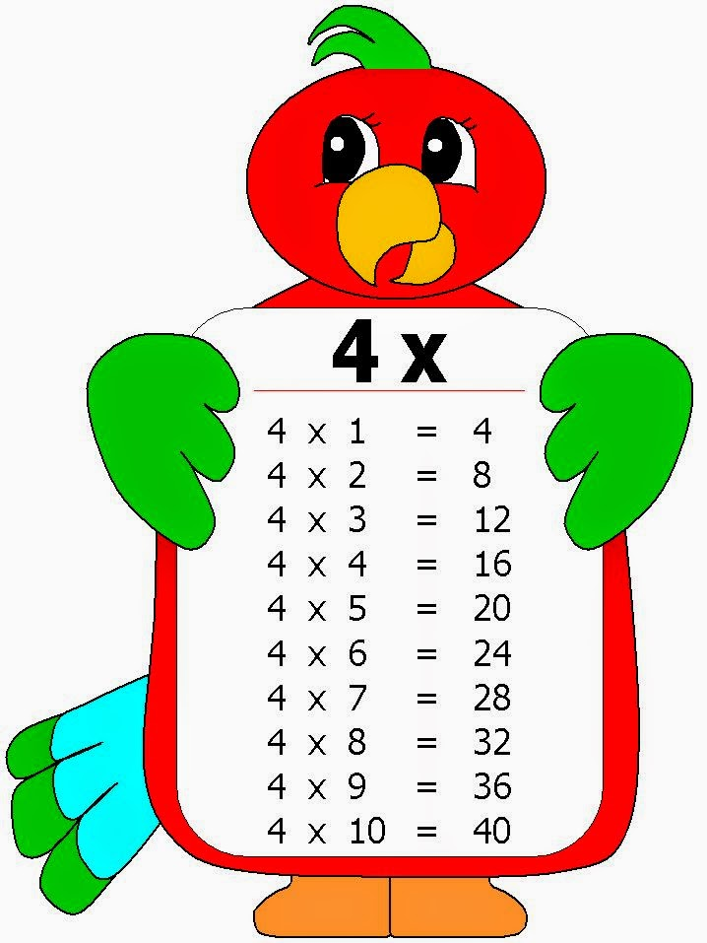
Ejercicio de la Tabla del 4
PARA CONTESTAR
4x10=
4x0=
4X6=
4x4=
4X5=
4X2=
4x8=
4x7=
4x9=
4X1=
4X3=

Slide 20
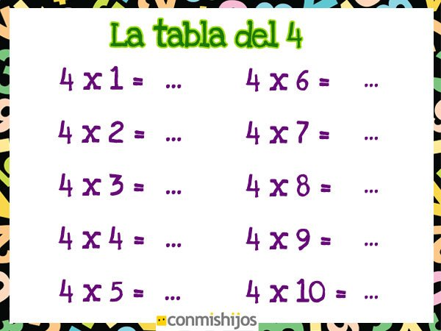
Ejercicio de Tabla de Multiplicar del 4

